Slide 1
Phép trừ (có nhớ) trong phạm vi 20

Slide 2
KHỞI ĐỘNG

Slide 3
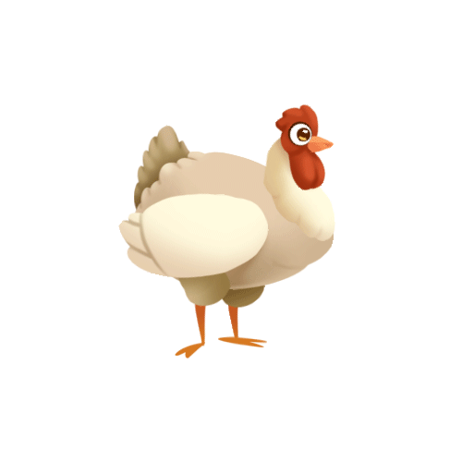
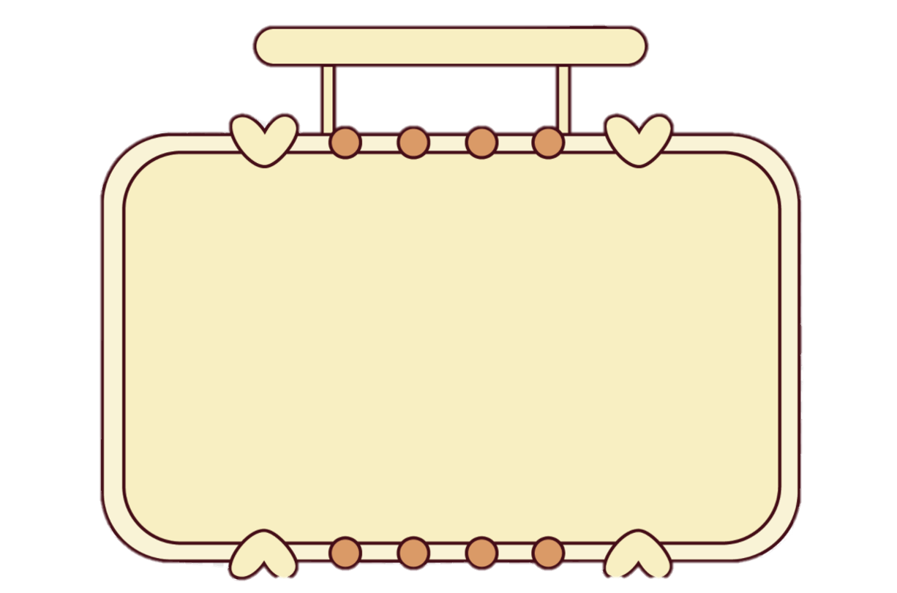
Gà con qua cầu
- Các chú Gà Con non nớt rất sợ khi đi qua chiếc cầu nhỏ. Mặc dù Mẹ Gà động viên, cổ vũ nhưng các bạn vẫn không dám bước qua.
- Các em hãy giúp những chú Gà con có thêm lòng can đảm để bước qua chiếc cầu nhỏ cùng đi kiếm ăn với gà mẹ bằng cách trả lời đúng các câu hỏi nhé

Slide 4
18 – 8 = ?
A.10
C.11
B.8
D.9

Slide 5
14 – 4 – 5 = ?
A.10
C.6
B.5
D.4

Slide 6
15 – 5 – 7 = ?
A. 7
C. 3
B. 10
D. 4

Slide 7
25 – 10 = ?
A. 20
C. 10
B. 5
D. 15

Slide 8
16 – 6 = ?
A. 6
B. 10
C. 8
D. 4

Slide 9
Cảm ơn các bạn!

Slide 10
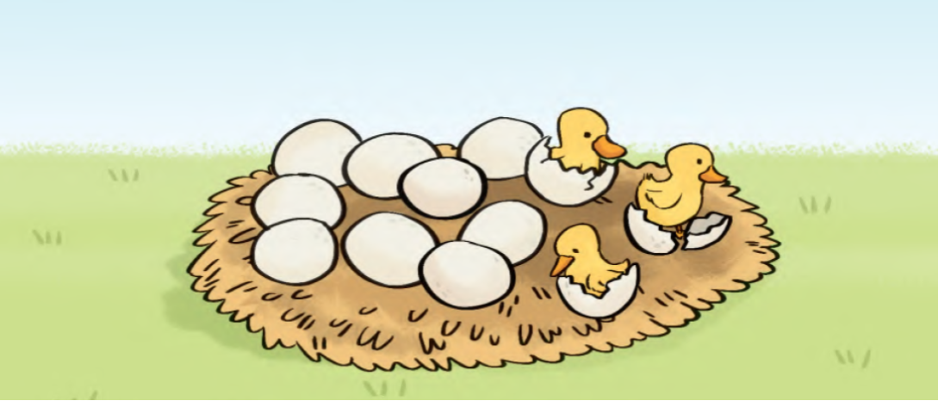
Nêu phép tính phù hợp với tranh sau:
12 – 3 = ?

Slide 11
KHÁM PHÁ
KIẾN THỨC MỚI

Slide 12
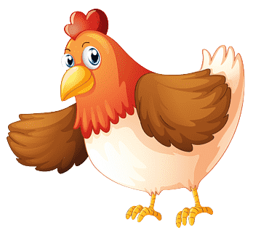
TRỪ BẰNG CÁCH ĐẾM BỚT
12 – 3 = ?
3
9
10
11
12
Đếm bớt 3
bắt đầu từ 12
Vậy 12 – 3 = 9

Slide 14
TRỪ BẰNG CÁCH ĐẾM BỚT
12 – 5 = ?
5
7
8
9
10
11
12
Đếm bớt 5
bắt đầu từ 12
Vậy 12 – 5 = 7

Slide 15
LUYỆN TẬP
THỰC HÀNH

Slide 16
1
Tính:
Đếm bớt 2
bắt đầu từ 11
9
10
11
11 – 2 =
9
10
11
12
13
13 – 4 =
Đếm bớt 4
bắt đầu từ 13

Slide 17
2
Tính:
8
11
9
10
8
12
9
10
11
11 – 3 =
12 – 4 =
8
9
10
11
12
13
7
8
9
10
11
12
13
14
13 – 5 =
14 – 7 =

Slide 18
3
Tính:
11 – 5 =
11 – 6 =
12 – 5 =
12 – 6 =
14 – 5 =
13 – 6 =

Slide 19
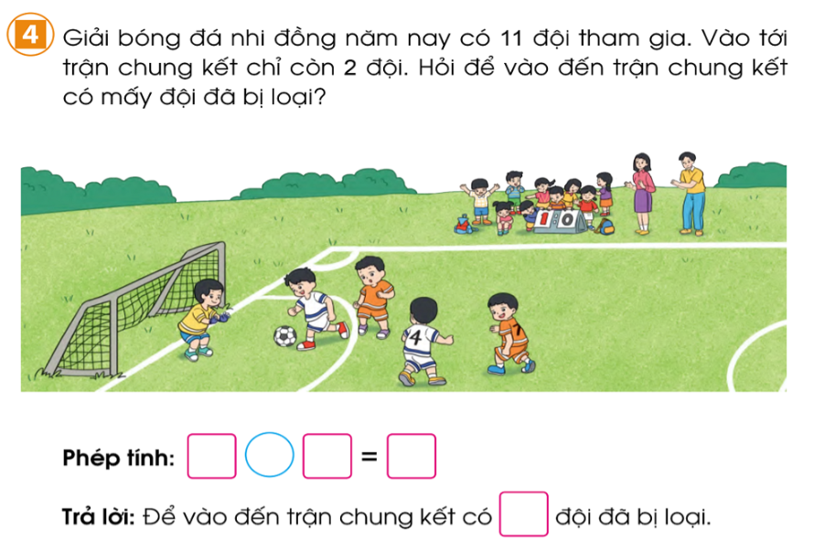
4

Slide 20
DẶN DÒ

